Slide 3
3

Slide 4
4

Slide 5
5

Slide 6
6

Slide 7
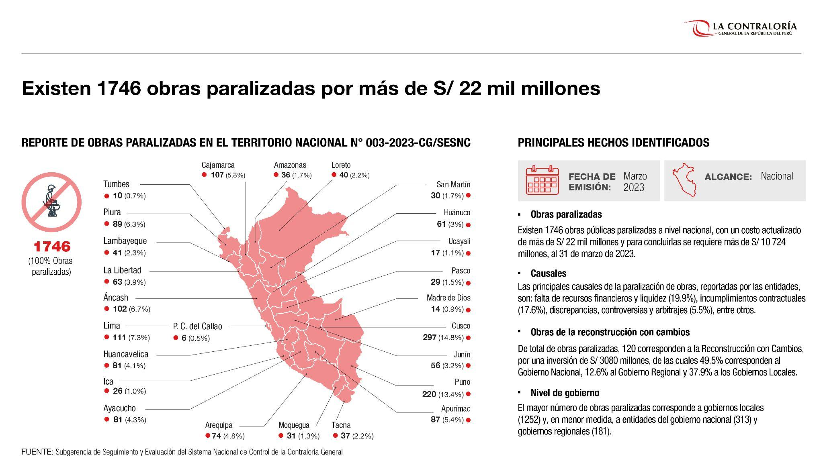
7
7

Slide 8
8
8

Slide 9
9

Slide 10
10

Slide 11
11

Slide 13
13

Slide 14
Se dota de facultades, presencia y participación más activas en las coordinaciones multisectoriales y la toma de decisiones en sesiones de Consejo de Ministros, lo que permite una mejor articulación y coordinación con otros sectores, y una mayor capacidad de liderazgo en la formulación de políticas y toma decisiones.
14
14

Slide 15
2
3
15

Slide 16
4
5
16
16

